Slide 1
Московский государственный технический университет имени Н. Э. Баумана (национальный исследовательский университет)
Обнаружение дефектов программного обеспечения с использованием алгоритмов машинного обучения
Студент: Климов Илья Сергеевич, ИУ7-82Б
Научный руководитель: Вишневская Татьяна Ивановна
Москва, 2023

Slide 2
Цель и задачи
Цель: разработка и программная реализация метода обнаружения дефектов ПО с использованием алгоритмов машинного обучения.
Задачи:
проанализировать и сравнить существующие методы машинного обучения для обнаружения дефектов ПО;
разработать метод обнаружения дефектов ПО с применением ансамбля деревьев решений (градиентного бустинга);
разработать программное обеспечение, реализующее метод обнаружения дефектов ПО;
провести исследование эффективности разработанного метода и сравнение его с существующими реализациями.

Slide 3
Дефекты разрабатываемого ПО
Дефект – отклонение от первоначальных бизнес-требований, логическая ошибка в исходном коде программы.

Slide 4
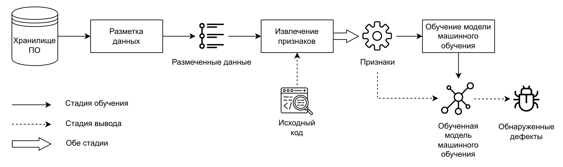
Процесс обучения модели обнаружения дефектов ПО

Slide 5
Метрики для сравнения алгоритмов
TP – объекты, которые были верно классифицированы как положительные;
TN – объекты, которые были верно классифицированы как отрицательные;
FP – объекты, которые были ложно классифицированы как положительные;
FN – объекты, которые были ложно классифицированы как отрицательные.

Slide 6
Сравнительная таблица результатов работы алгоритмов
Метрики | Accuracy (точность) | Precision (точность) | Recall (полнота) | F-measure (F-мера)
Наивный байесовский классификатор | 0.795 | 0.845 | 0.803 | 0.849
Метод опорных векторов | 0.841 | 0.901 | 0.879 | 0.902
Дерево решений | 0.823 | 0.845 | 0.878 | 0.889
Алгоритм случайного леса | 0.845 | 0.859 | 0.863 | 0.890
Градиентный бустинг | 0.847 | 0.903 | 0.883 | 0.903
Адаптивный бустинг | 0.835 | 0.858 | 0.861 | 0.889
Алгоритмы

Slide 7
Формализованная постановка задачи

Slide 8
Метод обнаружения дефектов ПО

Slide 9
Обучение модели градиентного бустинга
Критерий Джини:
Модель градиентного бустинга:
Логарифмическая функция потерь:
Антиградиент:

Slide 10
Классификация кода по наличию дефекта

Slide 11
Программная реализация разработанного метода
Язык программирования – Python.
Библиотека для предобработки данных – scikit-learn.
Библиотека для обучения модели методом градиетного бустинга – XGBoost.
Фреймворк для разработки приложения – PyQt5.
Среда разработки – PyCharm.

Slide 12
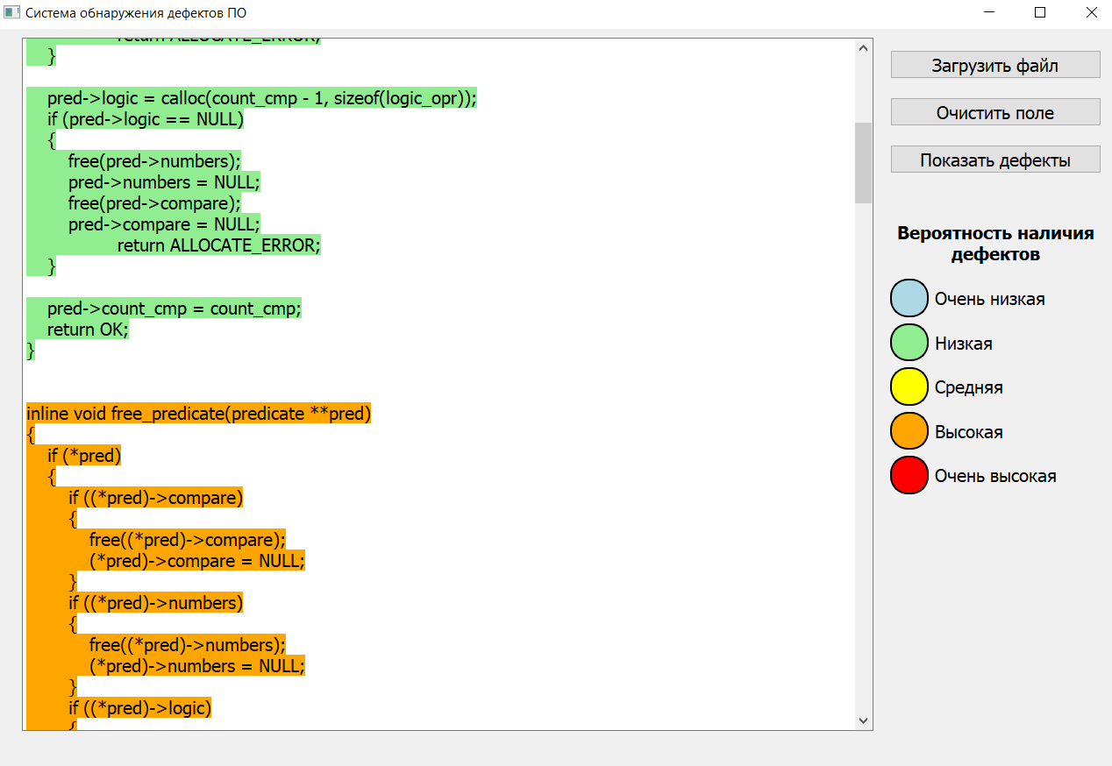
Пример работы программы

Slide 13
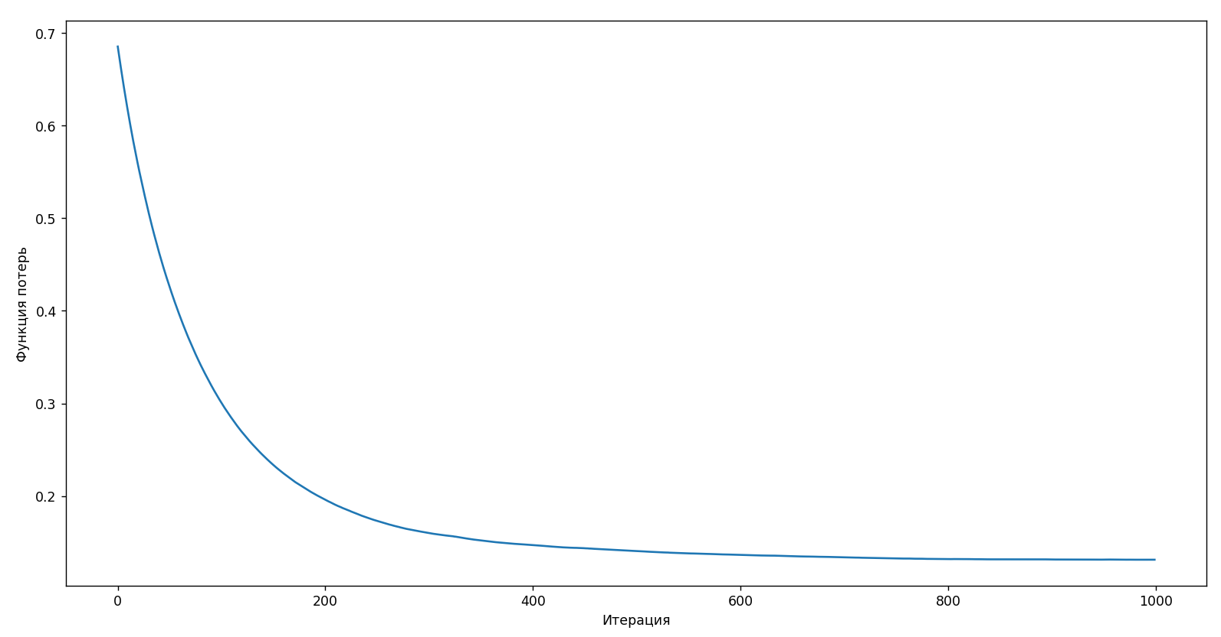
Анализ точности метода
Accuracy = 0.941
Precision = 0.818
Recall = 0.936
F-measure = 0.873

Slide 14
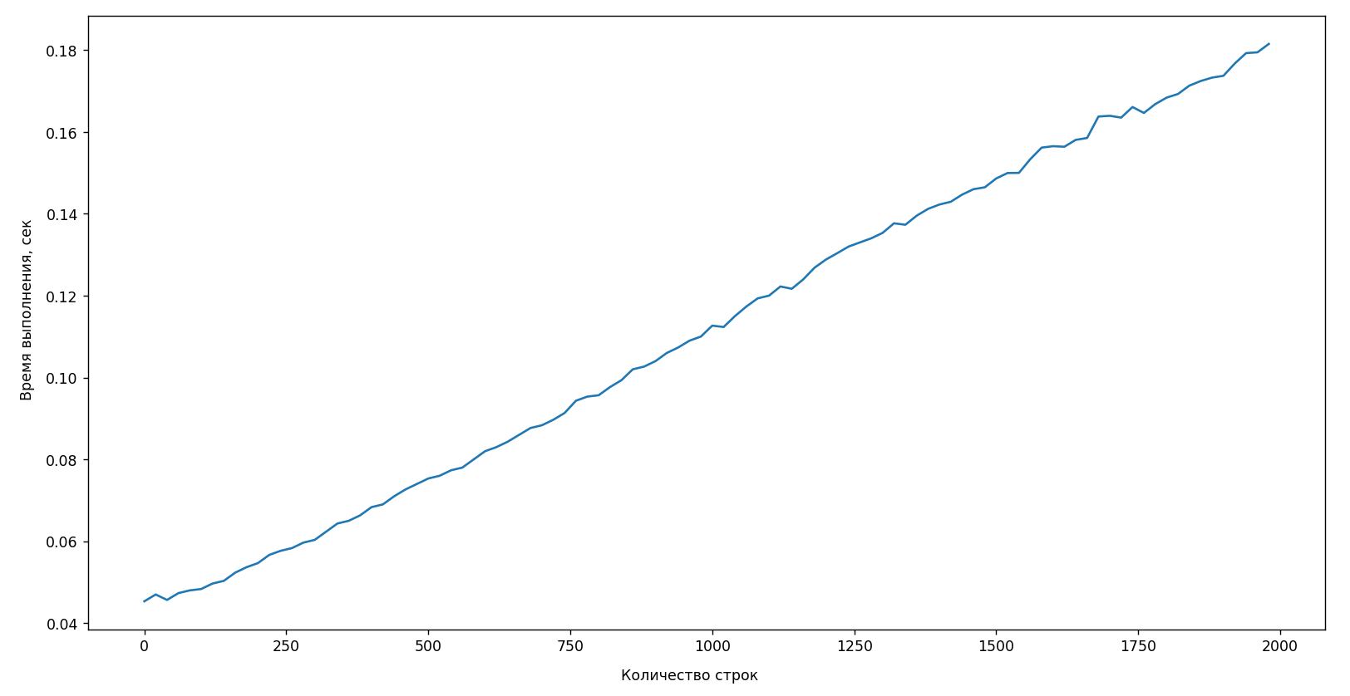
Анализ времени выполнения программы

Slide 15
Заключение
В результате выполнения работы достигнута цель и решены все поставленные задачи:
проанализированы и сравнены существующие методы машинного обучения для обнаружения дефектов ПО;
разработан метод обнаружения дефектов ПО с применением ансамбля деревьев решений (градиентного бустинга);
разработано программное обеспечение, реализующее метод обнаружения дефектов ПО;
проведено исследование эффективности разработанного метода и сравнение его с существующими реализациями.

